Slide 1



Escalamiento horizontal de la agroecología- RAI
Gabriela Paredes
Narcisa Puma
Raúl Ccanto
David Vilcahuamán
Fernando Larrea
Oscar Quillupangui

Slide 2
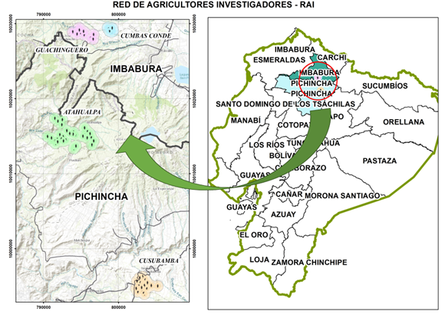
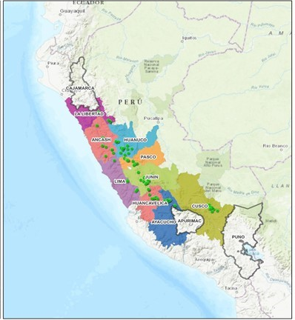
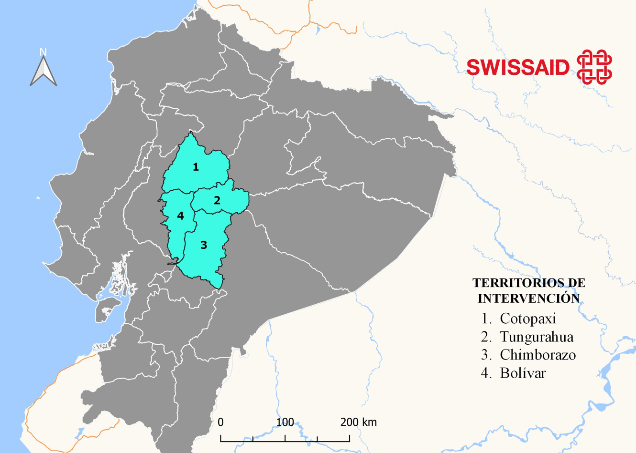
Distribución geográfica de Socios de AGUAPAN
Proyecto: “Escuelas Campesinas de Agroecología”
Proyecto: “Co-creando Emprendimientos Agroecológicos ”
Proyecto: “Fomentando la Agrobiodiversidad en los Andes Centrales del Perú: Innovación Institucional para la Conservación In Situ y Utilización de la Agrobiodiversidad”

Slide 3

¿Cómo entendemos el escalamiento horizontal?
Horizontal: Multiplicación de experiencias agroecológicas: Incremento de número de personas, familias, comunidades y cobertura geográfica (territorios agroecológicos).
Vertical: Transformaciones institucionales, cambio de políticas en favor de la agroecología.
HORIZONTAL
VERTICAL
EN PROFUNDIDAD
En profundidad: Cambios en relaciones, valores, creencias, cultura.

Slide 4
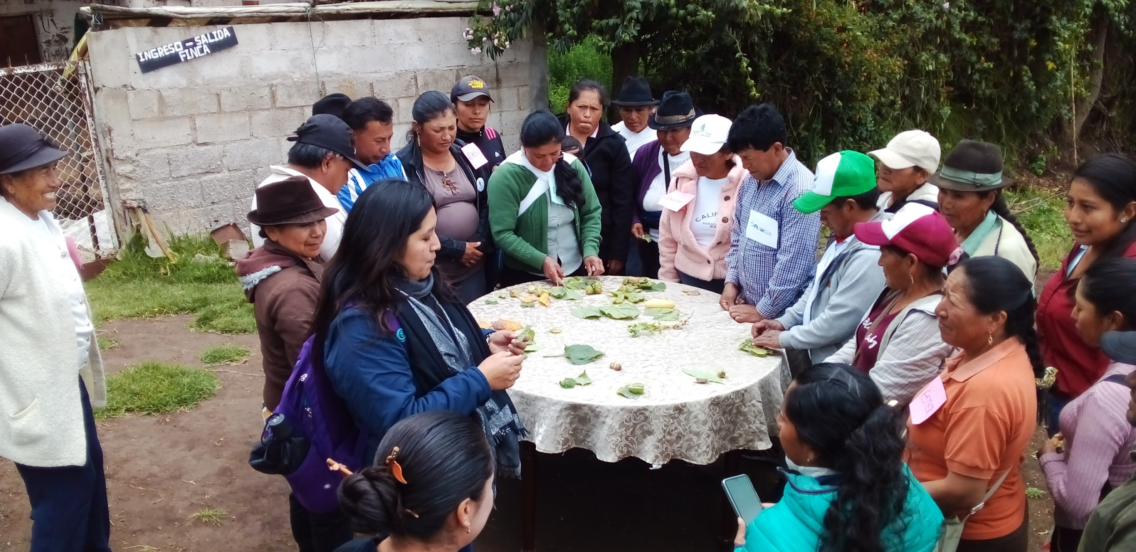
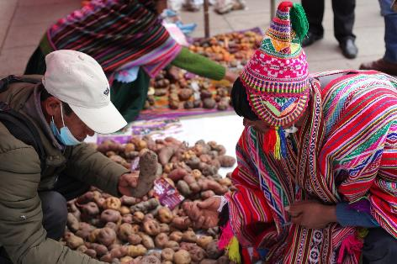
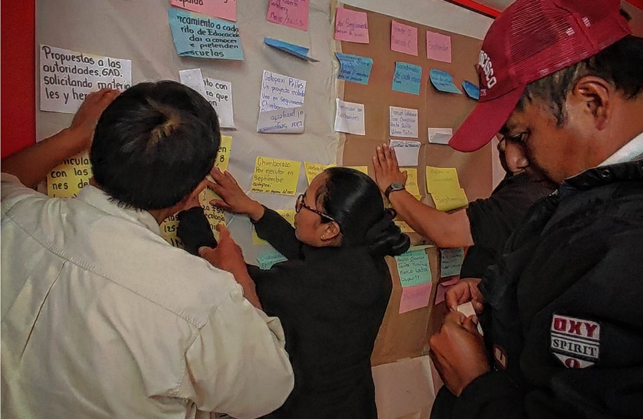
¿Cómo se manifiesta el escalamiento horizontal en nuestros proyectos?
ALIADOS,2023 Intercambio de conocimientos
AGUAPAN, 2023: Intercambio de semillas
SWISSAID, 2023: Tejiendo estrategias de escalamiento

Slide 5
Escalamiento horizontal de AGUAPAN- Emprendimientos- Escuelas Agroecológicas Campesinas, 2023
¿Que escalamos? | inicio | 2023 | Detalle
AGUAPAN
Socixs | 43 | 101
Regiones | 5 | 9 | Norte(2); Centro (4) y Sur (3)
Diversidad de papa | >50 | 909 | Variedades unicas en conservación in situ- AGUAPAN
Compartir Semillas en mezcla (kg) | 0 | 2182 | 12-15kg/familia en "chaqru"
Comunidades | 0 | 10
Familias | 0 | 485
Modelo | 1 | 3 | AGUAPAN/Altiplano boliviano/Islas de Chiloe
CO-creando Emprendimientos Agroecológicos
Agricultorxs | 47 | 80
Comunidades | 2 | 4 | En dos provincias ( Pichincha-Imbabura)
Diversificación de producción | 1 | 6 | Diversificación ( papas,uvilla,fresa,mora,tomate de árbol)
Familias | 94 | 150
Bioemprendimientos | 0 | 3 | En tres comunidades (uvillas con cobertura de chocolate, huevos de campo, manjar de miel )
ESCUELAS CAMPESINAS DE AGROECOLOGÍA
Escuelas | 4 | 5
Campesinxs | 52 | 156
Comunidades | 9 | 15
Procesos de formación | 3 | 9

Slide 6
En los proyectos el Escalamiento Horizontal se manifiesta:
  Como un proceso que expande innovaciones agroecológicas exitosas en un espacio geográfico para alcanzar un mayor número de agricultores y abarcar un área geográfica más amplia (territorios agroecológicos).
  Los procesos de escalamiento agroecológico implican también el fortalecimiento del tejido social.
  El aumento o recuperación de variedades nativas ha permitido recuperar/visibilizar/valorar la agrobiodiversidad con prácticas agroecológicas en las que se integran familias, organizaciones y comunidades (más territorios).
  El escalamiento horizontal se potencia con el intercambio de Campesina a Campesino de: semillas, experiencias, conocimientos, prácticas, costumbres; en diferentes espacios y a diferentes niveles.
  No solo se escalan innovaciones sino principios de la agroecología (agrobiodiversidad)
Particular
Común
  El escalamiento no siempre requiere mostrar experiencias exitosas sino más bien una oferta de acompañamiento.
  El sentido político de la agroecología es esencial en el escalamiento horizontal: No solo se trata de escalar innovaciones sino también se debe considerar el tejido social y las demandas/exigencia de derechos/propuestas de los movimientos campesinos, para cambiar el sistema alimentario.
  Escalar la agroecología supone recuperar conocimientos y saberes campesinos, reconectar la agricultura con valores en torno al respeto y cuidado de la Pachamama y/o el ambiente.

Slide 7
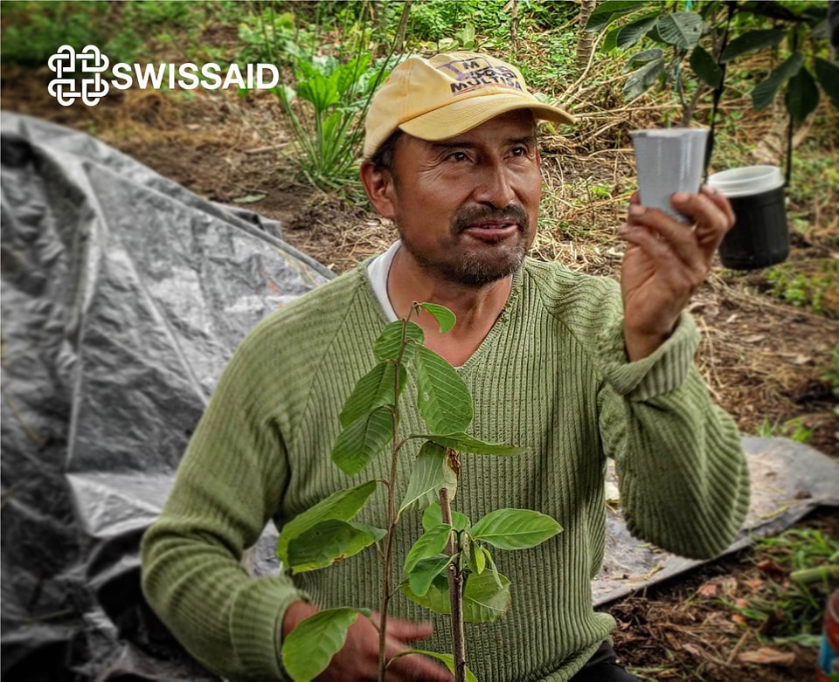
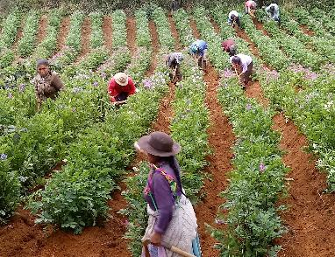
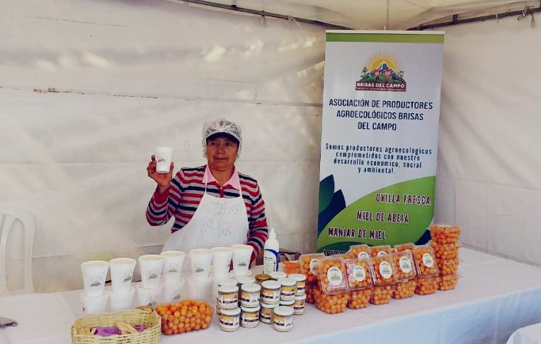
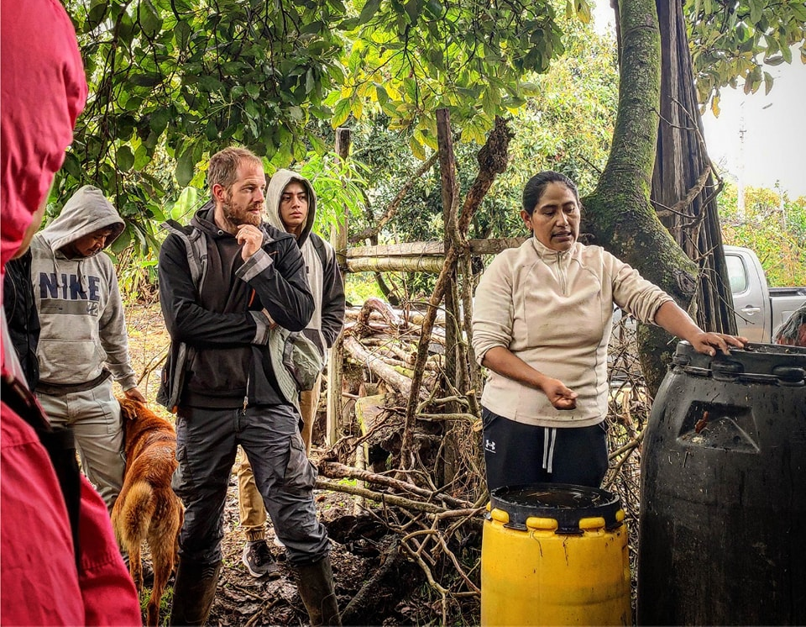
Lo que viabiliza el escalonamiento horizontal en los proyectos
Común
Alianza y vínculos con los gobiernos locales, regionales; Universidades, etc.
La revalorización del conocimiento ancestral.
El acceso a espacios de comercialización para un escalonamiento más rápido.
El autogobierno liderado por los propios agricultores y la colaboración entre ellos al intercambiar conocimientos, otros.
Las crisis motivan el cambio del sistema productivo
Motivaciones Familiares para una alimentación sana.
SWISSAID: Investigaciones participativas
AGUAPAN: Achsu tatay: Recultivo de la papa, febrero, 2023
ALIADOS: Cuzubamba: Comercialización de manjar de miel,uvilla,Nov- 2023
SWISSAID: Presentación de la experiencia a otras ONGs (WWF)

Slide 8
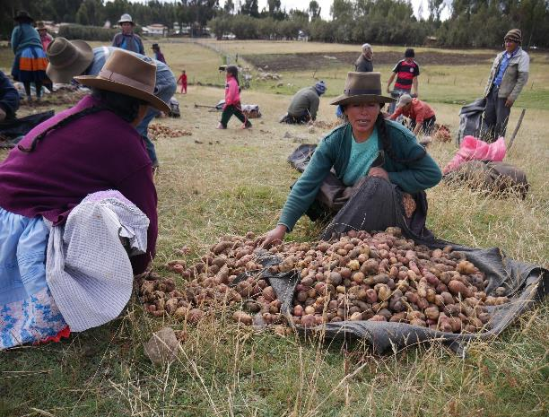
Particular
Bonos monetarios para educación y salud de socios y familiares (AGUAPAN).
Intercambios de semillas y conocimientos
AGUAPAN: compartir semillas con sus pares,2019

Slide 9
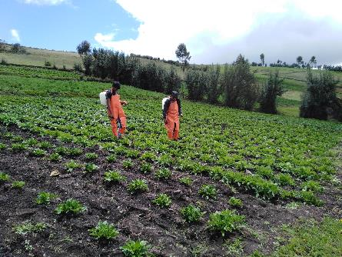
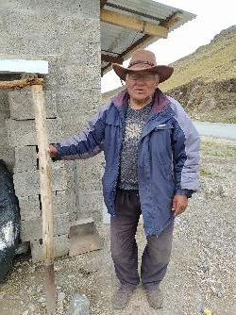
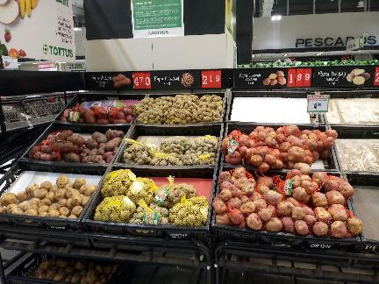
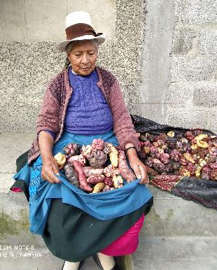
Lo que frena el escalonamiento
Común
Presencia de agroindustria y mercados a gran escala que incentivan el monocultivo y no contribuyen a procesos de transiciones agroecológicas.
Políticas públicas que promueven el uso de productos agrotóxicos (Agricultura convencional).
Migración de agricultores de comunidades campesinas hacia la ciudad.
Desvalorización e invalidación del conocimiento tradicional o local.
Cambios en patrones alimentarios de la población en general.
Monocultivo de papa, 2023
AGUAPAN: Socixs envejecidos

Slide 10

Particular
Poco apoyo del gobierno a la conservación de la agrobiodiversidad (AGUAPAN)
Desconocimiento de los derechos del Agricultor-TIRFAA (AGUAPAN)
La Falta de organización/ Liderazgo (ALIADOS)

Slide 11
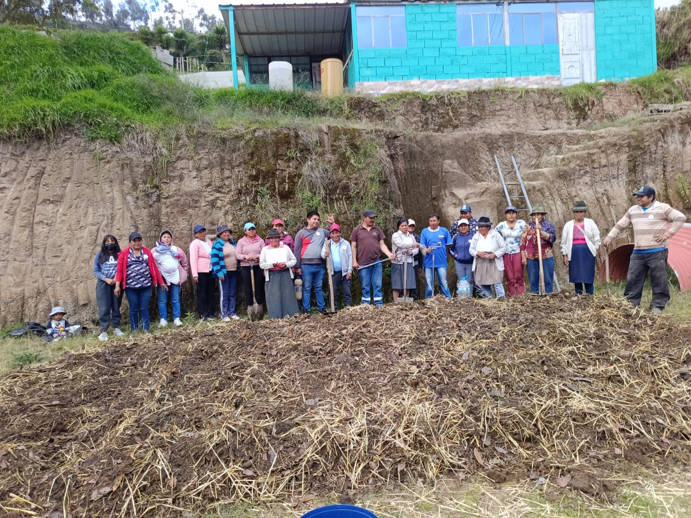
Aprendizajes y estrategias
Común
Fomento de principios y prácticas Agroecológicas
Enfoque en la Soberanía Alimentaria y Autonomía. Campesina
Fortalecimiento de Tejidos Sociales.
Particular
Fortalecimiento de Redes Locales y Colaboración AGUAPAN destaca la conservación de semillas nativas y el fortalecimiento de redes locales de intercambio, Aliados menciona el fortalecimiento entre asociaciones agrícola Escuelas Campesinas fortalecimiento Red de Saberes Campesinos.

Slide 12
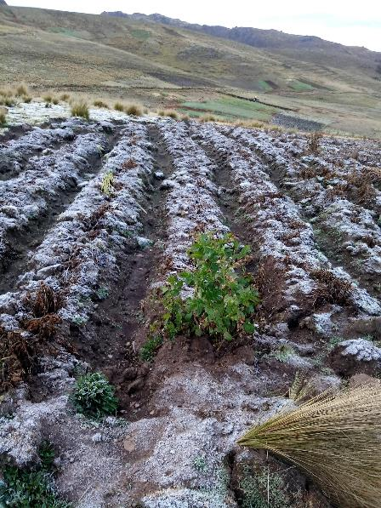
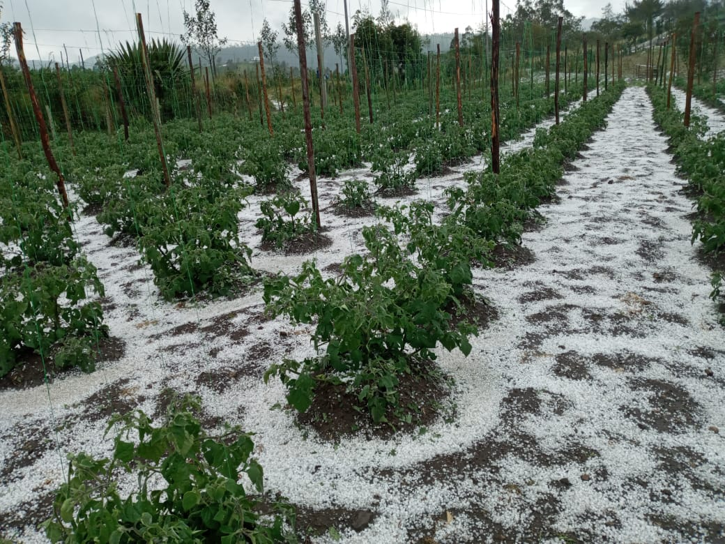
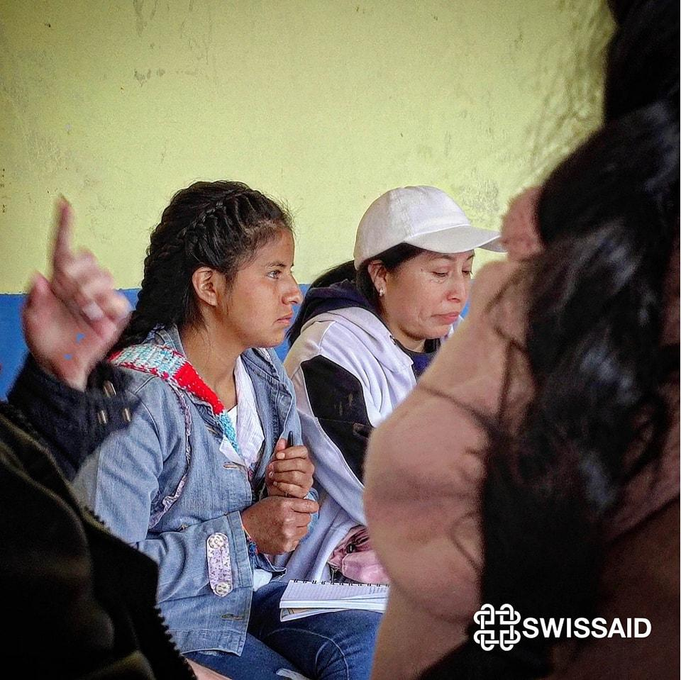
Retos
Común
Migración
Cambio climático
Sostenibilidad técnica y económica de las RAI
Escalamiento vertical
Desarrollar a mayor profundidad las investigaciones campesinas y agroecológicas.
Estrategias para la sistematización y mayor entendimiento del contexto.
El valor del hacer en común y como eso refuerza tejido social.
Incorporación de jóvenes en los procesos agroecológicos.
Particular
Mayor visibilización institucional – plataforma nacional (AGUAPAN)
Lograr mayor presencia de mujeres en las agrupaciones en las RAI
ALIADOS: Parcela de uvilla afectado por granizo , 2023
AGUAPAN: Parcela afectado por helada, 2019
SWISSSAID: Reto - Incorporar a jóvenes en los procesos

Slide 13
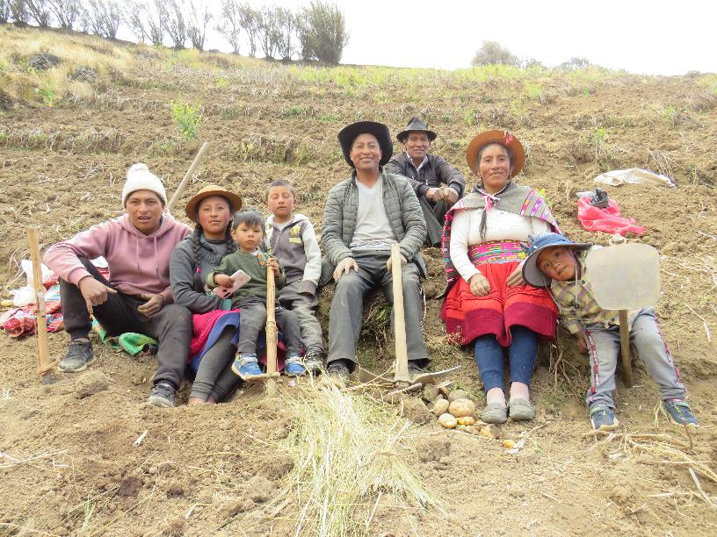
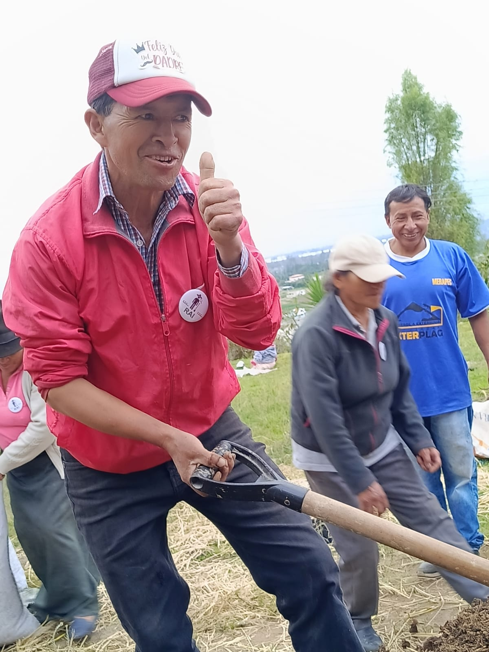
Gracias

Slide 14
Objetivos de la actividad
Convocar a la reflexión del grupo en cuanto a la compresión sobre el escalonamiento horizontal.
Enriquecer nuestras experiencias a partir de aprendizajes de otros proyectos.
Ubicar lo que no vemos solos / lo que solo vemos cuando nos encontramos y estamos juntos.

Slide 15
Indicaciones de la actividad
Todos los participantes aportan sus ideas en las tarjetas y las ubican por pregunta.
En su grupo sintetizan los aportes del grupo general
Cada grupo elige un representante que presenta a la plenaria su sintesis en 3 minutos
El grupo responsable seminario hace un cierre

